Slide 1
TIẾT 49: ÔN TẬP GIỮA KÌ II

Slide 2
LÍ THUYẾT

Slide 3
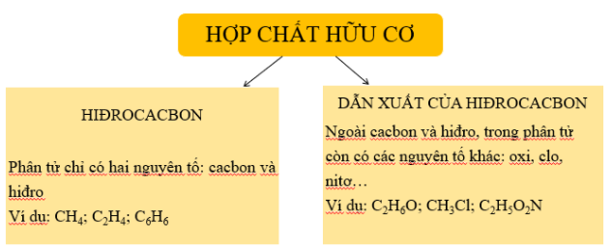

Slide 4
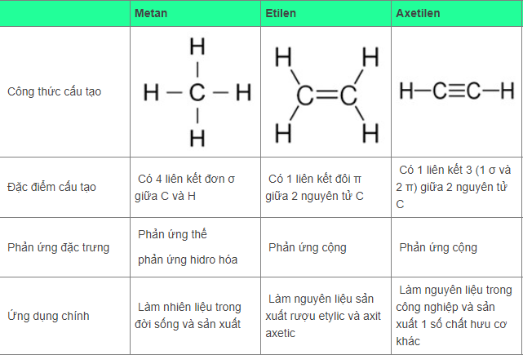

Slide 5
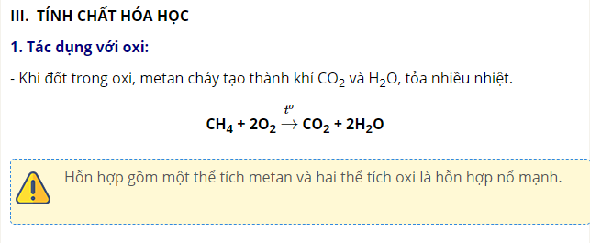

Slide 6
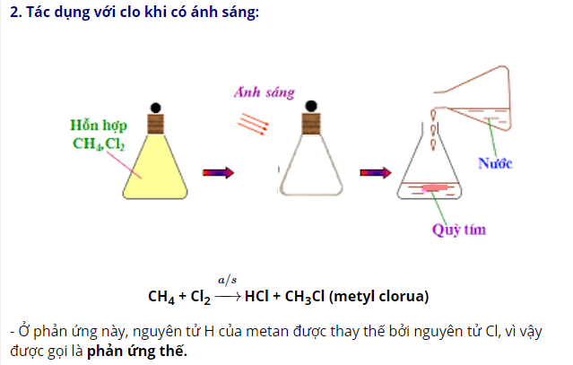

Slide 7
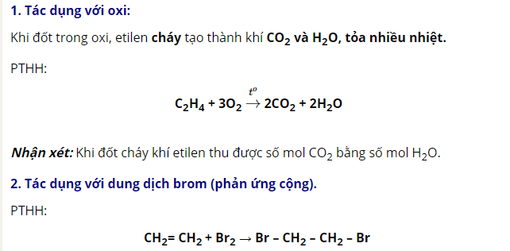

Slide 8
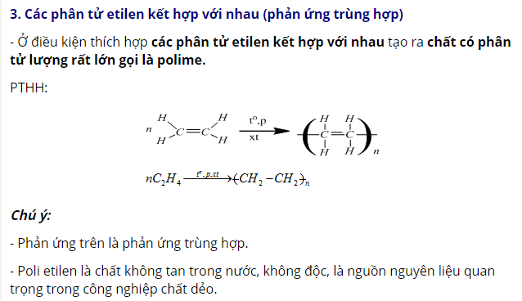

Slide 9
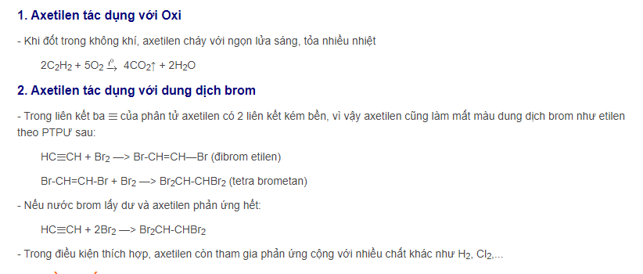

Slide 11
BÀI TẬP

Slide 12
Bài 1: Bằng phương pháp hóa học hãy nhận biết các lọ chứa các khí sau: CO₂, C₂H₄, CH₄.
Bài 2: Bằng phương pháp hóa học hãy nhận biết các lọ chứa các khí sau: CO₂, C₂H₂, CH₄.

Slide 13
Bài 1: Dẫn các khí lần lượt qua dung dịch nước vôi trong, nếu có hiện tượng kết tủa trắng thì khí đó là CO₂.
Hai khí còn lại không có hiện tượng.
Dẫn hai khí còn lại qua dung dịch brom nếu dung dịch brom mất màu thì khí đó là C₂H₄, khí còn lại là CH₄.
PTHH:
CO₂ + Ca(OH)₂ → CaCO₃ + H₂O
C₂H₄ + Br₂ → C₂H₄Br₂
Bài 2 tương tự bài 1 vì axetilen cũng làm mất màu dung dịch brom
PTHH:
C₂H₂ + 2Br₂ → C₂H₂Br₄

Slide 14
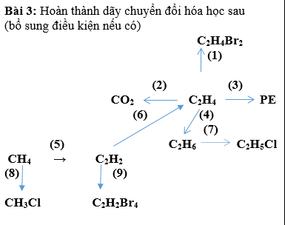
PT 2, 5, 8 viết dạng CTPT,
còn lại viết dạng CTCT thu gọn

Slide 15
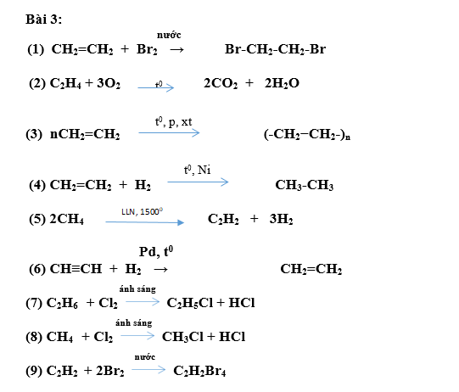

Slide 16
Bài 5: Đốt cháy 4,5 gam chất hữu cơ thu được 6,6 gam khí CO₂ và 2,7 gam H₂O. biết M_{A}=60 gam. Xác định CTPT hợp chất hữu cơ.

Slide 18
Các bước giải dạng toán tìm CTPT của một hợp chất
m_{c =}
m_{H =}
m_{c} + m_{H} = m_{A} A có 2 nguyên tố: C và H
m_{c} + m_{H} < m_{A} A có 3 nguyên tố: C, H và O
m_{o =} m_{A} - (m_{c} + m_{H})
Gọi CTPT của HCHC A là C_{x}H_{y}O_{z} (với x, y, z nguyên dương)
m_{O}
Suy ra x=a, y=b, z=c
Công thức phân tử của A cần tìm là C_{a}H_{b}O_{c}

Slide 19
Giải
m_{C} = $\frac{6,6}{44}.12$ = 1,8 g
b/ Gọi CTPT của chất hữu cơ A có công thức là:
C_{x}H_{y}O_{z} : x, y, z là số nguyên dương
m_{H} = $\frac{2,7}{18}.2$ = 0,3 g
Ta có tỉ lệ khối lượng của các nguyên tố
m_{C}+ m_{H} = 1,8 + 0,3 =2,1 g < 4,5 g
$$\frac{12.x}{1,8}=\frac{y}{0,3}=\frac{16.z}{2,4}=\frac{60}{4,5}$$
Vậy A có 3 ngtố: C, H và O
m_{O} = 4,5 – 2,1 = 2,4 g
Suy ra x = 2 , y = 4, z = 2
Công thức phân tử của A cần tìm là C₂H₄O₂

Slide 20
CaCO₃ → CaO → CaC₂ → C₂H₂ → C₂H₄ →
-(CH₂-CH₂)-
tº
CaCO₃ → CaO + CO₂
(3) CaC₂ + 2H₂O → Ca(OH)₂ + C₂H₂
Pd, t⁰
(4) C₂H₂ + H₂ → C₂H₄
HC≡CH + H₂ → CH₂=CH₂
t^{0, xt, p}
(5) nCH₂=CH₂ → -(CH₂-CH₂)-

Slide 21
Đốt cháy hoàn toàn 0,9 gam một hợp chất hữu cơ thu được 1,32 gam khí cacbonic và 0,54 gam nước. Phân tử khối của hợp chất hữu cơ là 180. Hãy xác định công thức phân tử của hợp chất hữu cơ đó.

Slide 22
m_{c}= $\frac{1,32}{44}.12=0,36 g$
m_{H}=$\frac{0,54}{18}.2=0,06g$
m_{c}+m_{H}=0,36+0,06=0,42g<0,9 g
Vậy trong HCHC có 3 nguyên tố C, H, O
m_{O}=0,9-0,42=0,48g
Gọi CTPT của HCHC là C_{x}H_{y}O_{z}
(x, y ,z nguyên dương)
Ta có tỉ lệ khối lượng của các nguyên tố
$$\frac{12.x}{0,36}=\frac{y}{0,06}=\frac{16.z}{0,48}=\frac{180}{0,9}$$
X=6, y=12, z=6
Vậy CTPT của HCHC là C₆H₁₂O₆

Slide 23
Đốt cháy hoàn toàn 1,80 gam hợp chất hữu cơ Y thu được 1,344 lít CO₂ (đktc) và 1,08 gam H₂O.
a) Tính thành phần phần trăm khối lượng của các nguyên tố trong Y.
b) Tìm công thức phân tử của Y. Biết tỉ khối hơi của Y so với khí oxi bằng 5,625.

